Slide 1


ILC 電子ドライブ陽電子源
キャプチャーライナックにおける
ビームローディングの補償
栗木雅夫, 田地野浩希、金野舜,
名越久泰, 高橋徹, 清宮裕史^{A},
横谷馨^{A}, 浦川順治^{A}, 大森恒彦^{B}
広大先進理工, KEK 加速器^{A},
KEK 素核研^{B}
上大崎群島

Slide 2
目次
01
ILC電子ドライブ陽電子源の概要
02
陽電子生成とRF捕捉
03
ビームローディング補償
04
まとめ

Slide 3
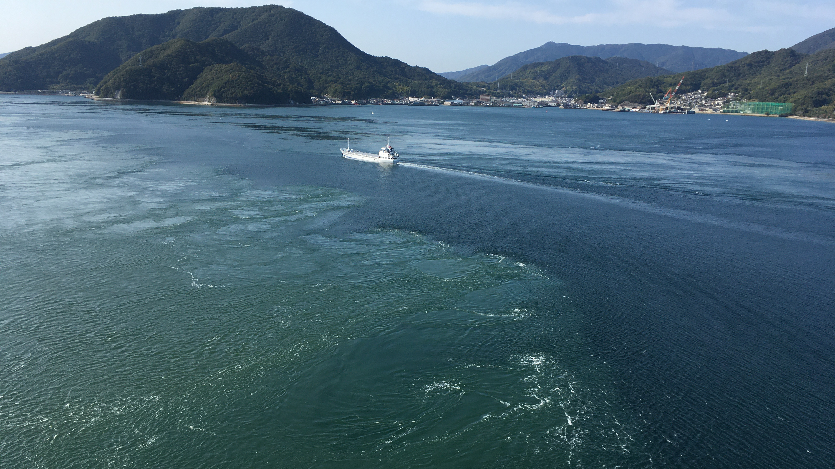
01 ILC電子ドライブ陽電子源の概要
下蒲刈島と川尻間にかかる
安芸灘大橋からの眺め

Slide 4
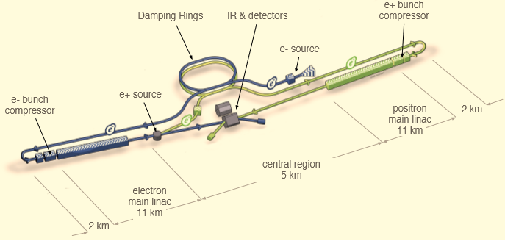
16 mm 厚 W-Re(26) のゆっくり回転する生成標的
5テスラの最大磁場を発生するパルス磁石（Flux Concentorator)
エネルギー広がりを抑制するECS ：6 つのL-band 常伝導進行波管、4 つのシケイン軌道
3.0 GeV 4.0nC のバンチをつくる常伝導電子加速器
1.3 m L-band 常伝導APS 加速器からなる補足ライナック+ 0.5 テスラソレノイド
陽電子ブースター：128 常伝導L-band進行波管＋108 常伝導 S-band (2a=20 mm) 進行波管

Slide 5
陽電子バンチの生成
衝突の合間の0.2秒間に1300バンチを作っておく。
作った陽電子バンチは、DRというリングに貯めておく。
1300バンチをどのようなパターンでつくるか任意性がある。
66バンチをひとまとまりにして、これを３ミリ秒（300Hz）ごとに20回繰り返し、1300バンチをつくる（DRパターンの一部）
いっぺんに沢山のバンチをつくると、標的がとろける。
線形加速器の繰り返しを高くすると、電源への負荷が大きくなる。
300Hzというのは、現実的な電源で無理なく運転できる範囲で、最も高い繰り返し。
Parameter | Value | Unit
Drive beam energy | 3.0 | GeV
Bunch charge | 4.0 | nC
N of bunches in a pulse | 66 | bunches
Bunch spacing in a pulse | 6.15 | ns
Average current in a pulse | 0.78 | A
Pulse repetition | 300(100) | Hz

Slide 6
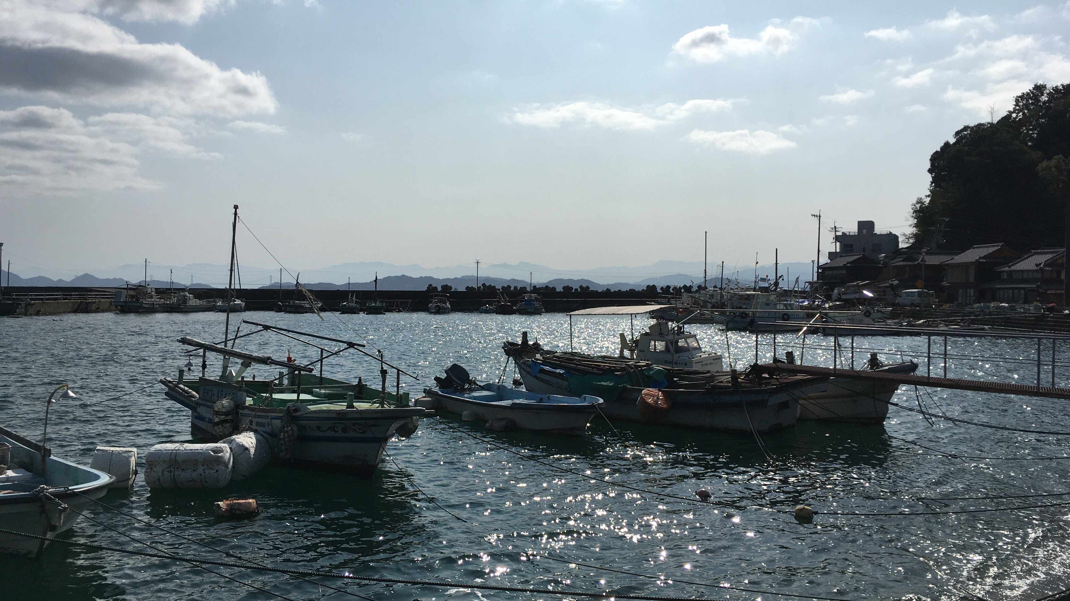
02 陽電子生成とRF捕捉
愛媛県今治市
関前諸島岡村島岡村港

Slide 7
陽電子標的
陽電子標的：16mm厚 W-Re(26)合金。
5 m/s 接線速度で回転。
PEDD(Peak Energy Deposition Density, 重量当たりのエネルギー密度）は66バンチが当たると33.6 J/g (安全運転の目安 35 J/g 以下）
高真空中である程度の速度で安定して回転させ、さらに冷却する必要。
真空中の回転体を水冷するためには、真空の回転導入（真空封止をした回転機構）が必要。その解の一つが、磁性流体シール技術。
（株）リガクの磁性流体シールのガス放出係数は5e-8 Pa.m³/s以下ととても低い。このシール材による加速管での圧力は1e-9Pa以下となり、通常の加速器よりも環境が良い。
放射線損傷による性能劣化をガンマ線源を使ってテストしたが、ＩＬＣの2年に相当する線量を照射しても性能劣化は見られなかった。

Slide 8
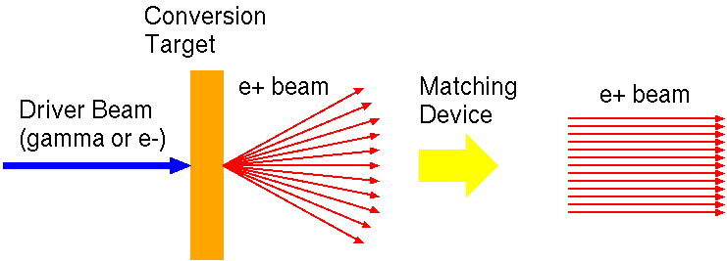

Flux Concentrator as AMD
発生した陽電子は大きな角度広がりを持つので、扱いにくい。ビームサイズを多少大きくしても、角度広がりを抑制したい。Flux Concentratorという特殊なパルス磁石を用いる。
磁場はｚ方向（ビーム進行方向）に発生するが、その大きさは
$$B_{z}=\frac{B_{0}}{1+μz}$$
陽電子は磁場により回転運動（サイクロトロン運動）をするが、磁場が弱くなるに従い、回転半径は増大し、横方向運動量は減少する。
断熱不変量 (Adiabatic invariance)
$\frac{1}{2π}\int{pdq=2ρp_{t}=2\frac{p_{t}^{2}}{eB}}$
target
100mm
16mm
  170 mm

Slide 9
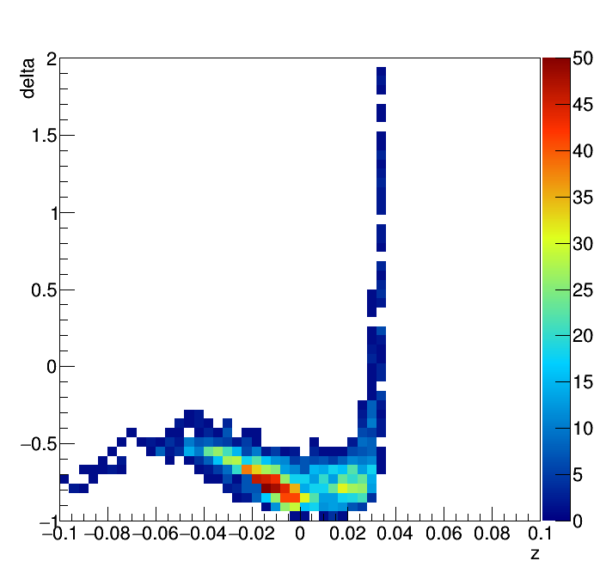
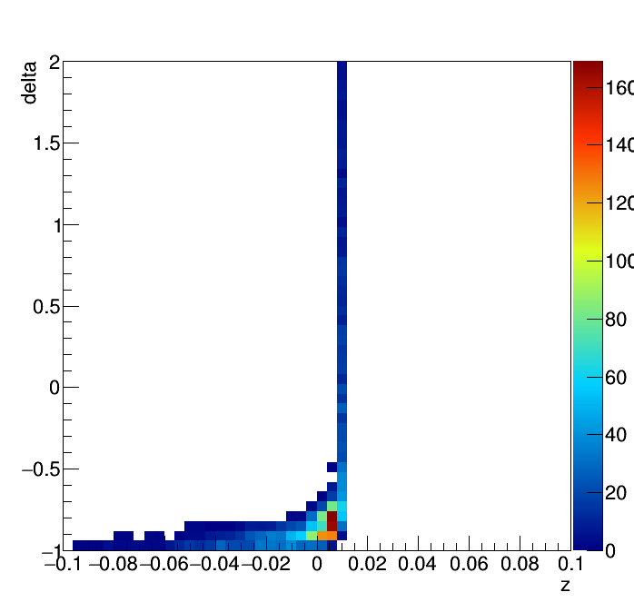
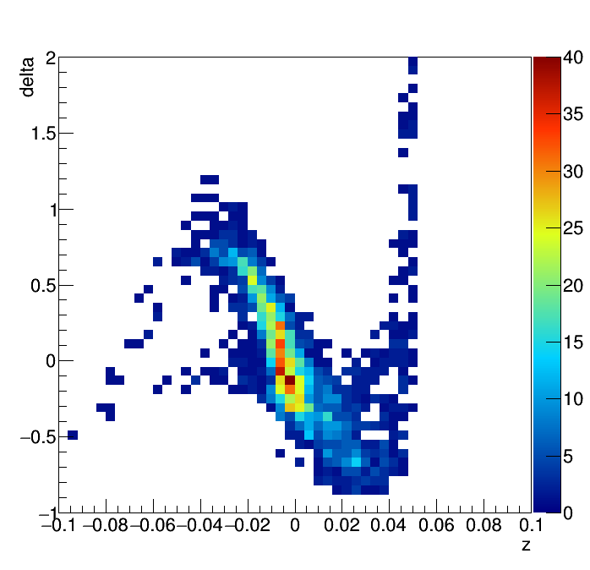
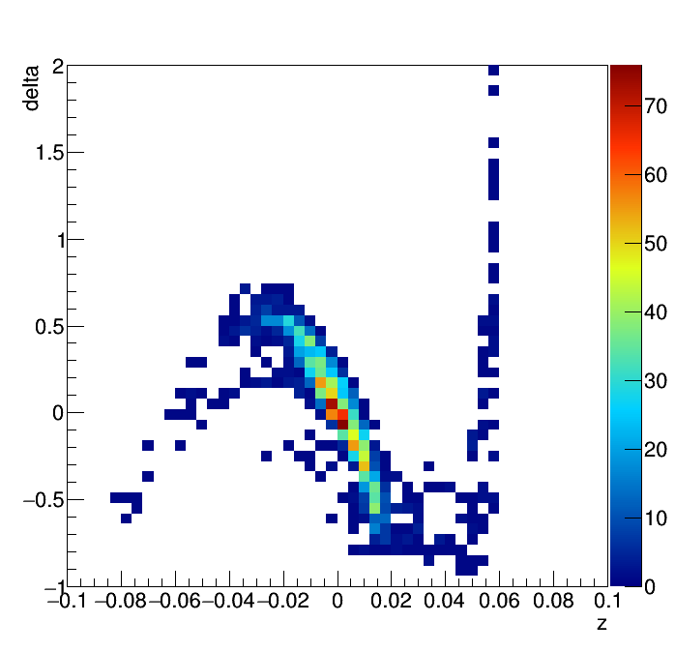
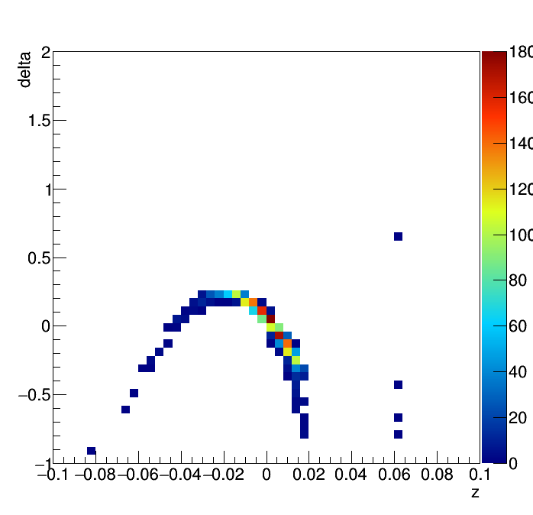
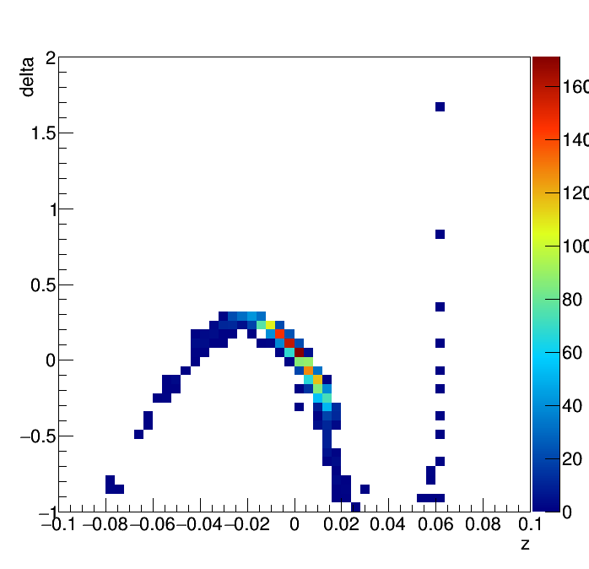
Capture Linac
FCを出た陽電子は補足線形加速器（Capture Linac)に送り込まれる。
陽電子は時間的には局在しているが、横方向に大きく拡がり、エネルギー的にも大きく拡がっている。
このような陽電子を普通に加速しても、うまく加速できるのは一部のみで、多くの陽電子は取りこぼしてしまう。
陽電子をなるべくかき集め（RF Capture)ながら、徐々に加速していくのがCapture Linac の役目。
陽電子を減速位相に乗せる。陽電子は速度が小さくなり、後ろの位相にずれていく。
後ろの位相にずれた陽電子は加速される。
加速された陽電子はそれ以上遅れないので、陽電子は加速位相にかき集められる。（減速RFキャプチャー）

Slide 10
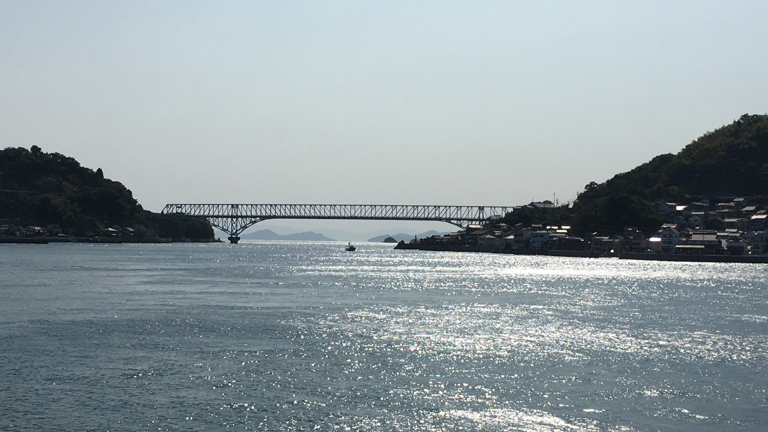
03 ビームローディング補償
上蒲刈島と下蒲刈島間にかかる
蒲刈大橋

Slide 11
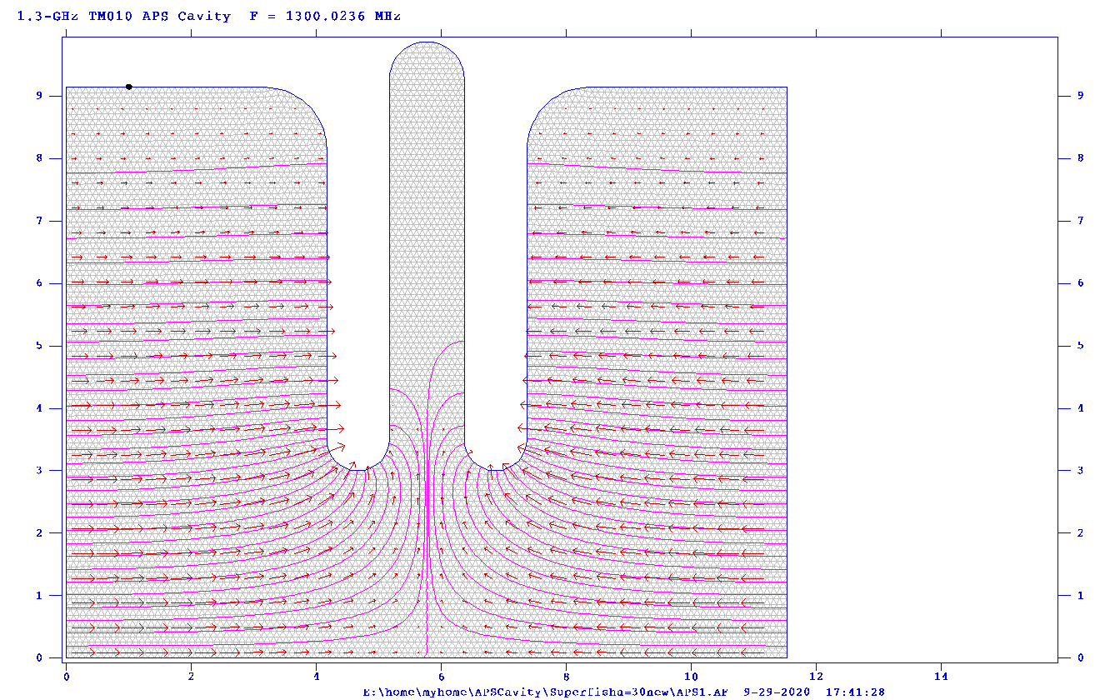
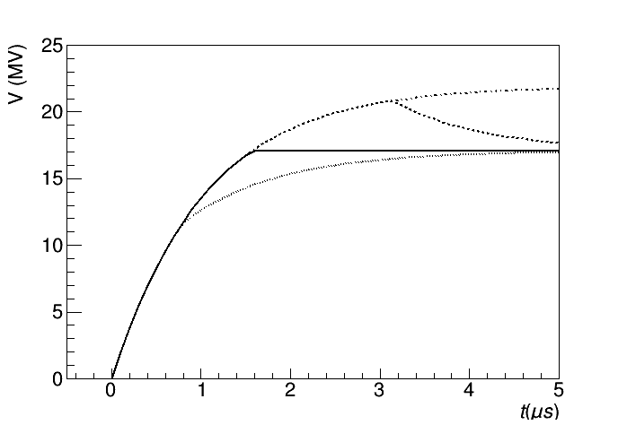
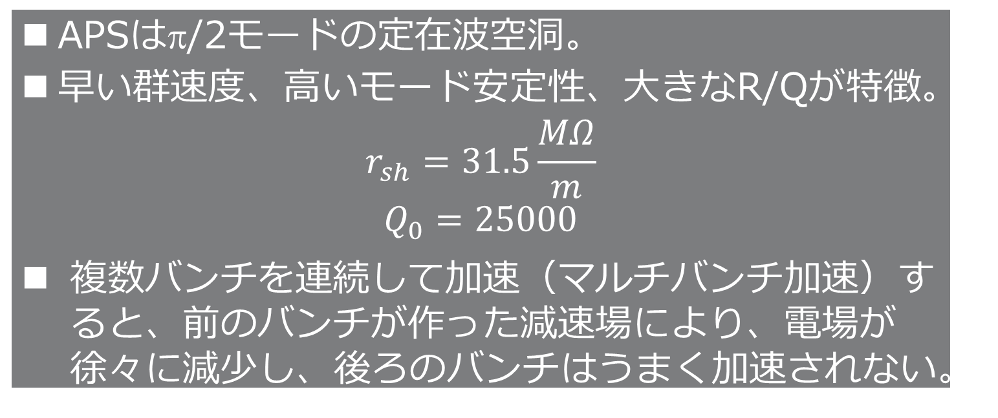
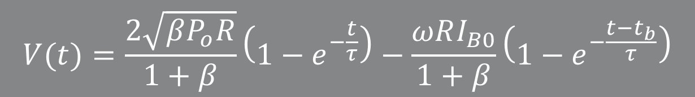
Capture Linac with APS cavity
$$V(t)=\frac{2\sqrt{βP_{o}R}}{1+β}\left(1−e^{−\frac{t}{τ}}\right)−\frac{ωRI_{B0}}{1+β}\left(1−e^{−\frac{t−t_{b}}{τ}}\right)$$
APSはπ/2モードの定在波空洞。
早い群速度、高いモード安定性、大きなR/Qが特徴。
$$r_{sh}=31.5\frac{MΩ}{m}$$
$$Q_{0}=25000$$
複数バンチを連続して加速（マルチバンチ加速）すると、前のバンチが作った減速場により、電場が徐々に減少し、後ろのバンチはうまく加速されない。

Slide 12
Beam-loading Compensation in the capture linac
普通の加速（on crest 加速）
RF電場とビーム電場の漸近値のベクトル和
＝空洞電場の瞬時値
の状態であれば、空洞電場は一定となる。
Capture Linacの場合（off crest 加速）
RF電場とビーム電場が同位相にない。
空洞電場の調整だけでは、条件を作れない。
ビーム加速と同時に、PMをかける。
Im
Im
Im
加速終了時
Re
Re
Re

Slide 13
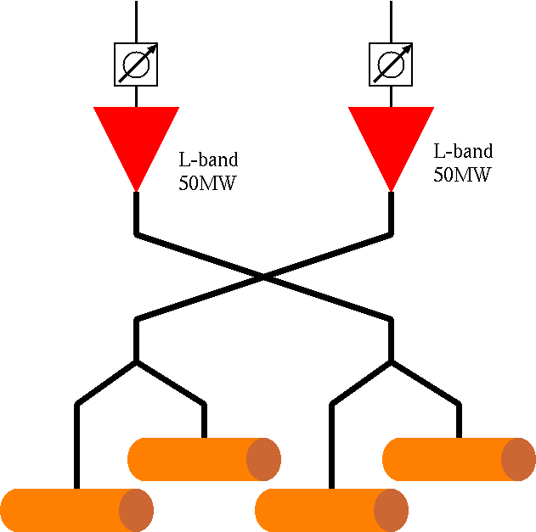



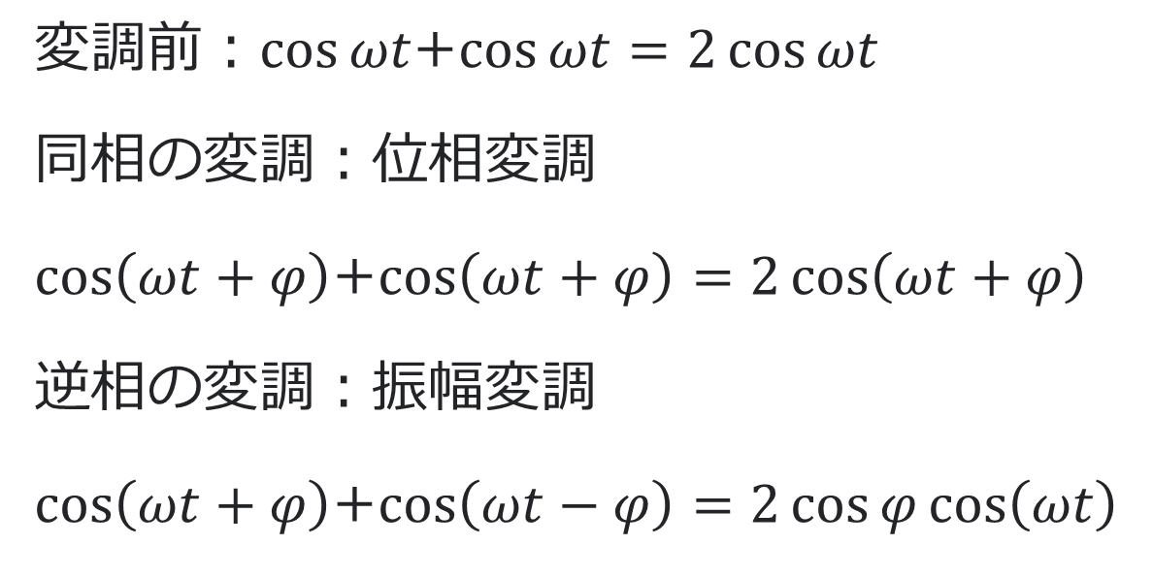
Phase and Amplitude modulation
Capture Linac ではPM、Booster LinacではAMによる変調で、ビームローディングによる電圧変動を補償する。
PMおよびAMを、二つの入力RFへのPMで実現する。
クライストロンは共振構造を持っているので、$Q/ωの$時定数を有する。理想的な階段関数による変調からずれる。
The beam loading is large because not only positron, but also electron contribute it.
Not only the amplitude, but also phase should be controlled, because the acceleration is off-crest.
By combining two RF sources with phase modulations, Amplitude and Phase modulation is made.
変調前：$\cos{ωt}$+$\cos{ωt}=2\cos{ωt}$
同相の変調：位相変調
$\cos\left(ωt+φ\right)$+$\cos\left(ωt+φ\right)=2\cos\left(ωt+φ\right)$
逆相の変調：振幅変調
$\cos\left(ωt+φ\right)$+$\cos\left(ωt−φ\right)=2\cos{φ}\cos\left(ωt\right)$
$$φ$$
$$φ$$

Slide 14
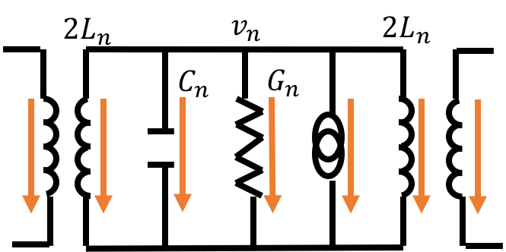
等価回路モデル
11セルAPS空洞を等価回路モデルにより評価。
非対称な空洞構造（加速セルと結合セル）の応答を、時間離散化した漸近式により計算。

Slide 15
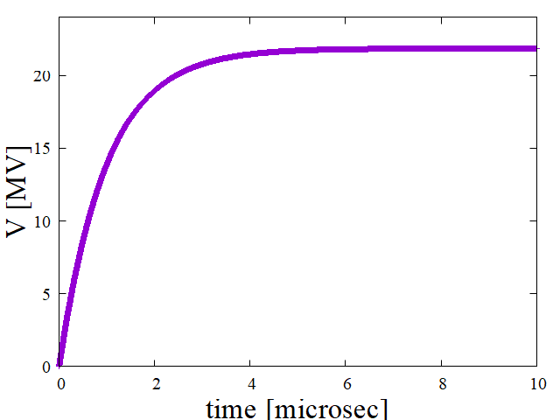
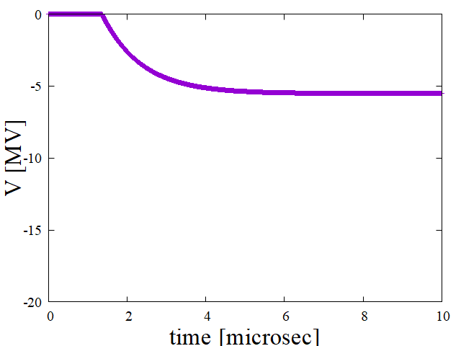
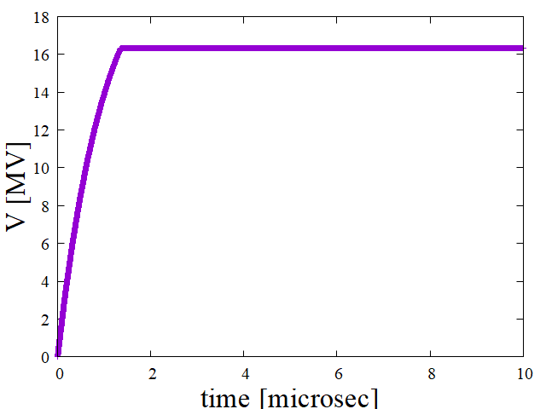
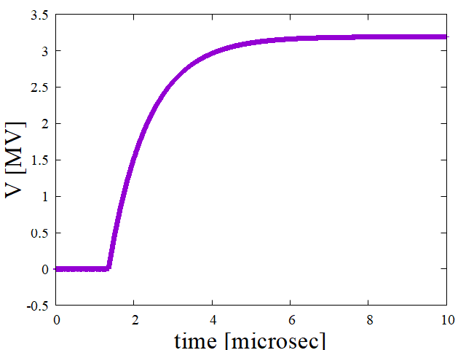
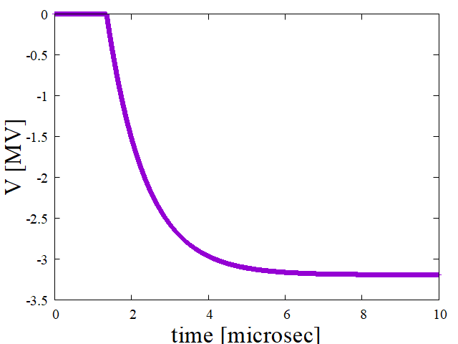
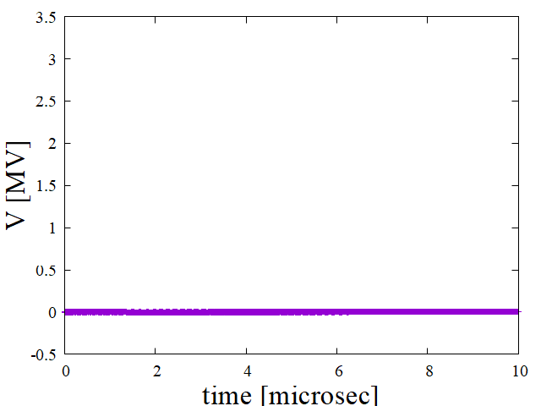

階段関数による変調 ➀$I=\left\{\begin{aligned}I_{RF} (t<t_{b}) \\ I_{RF}^{′} \left(t>t_{b}\right)\end{aligned}\right.$
θ＝π/6
RF電圧
ビーム電圧
空洞電圧
I. 実数部
Ⅱ. 虚数部

Slide 16
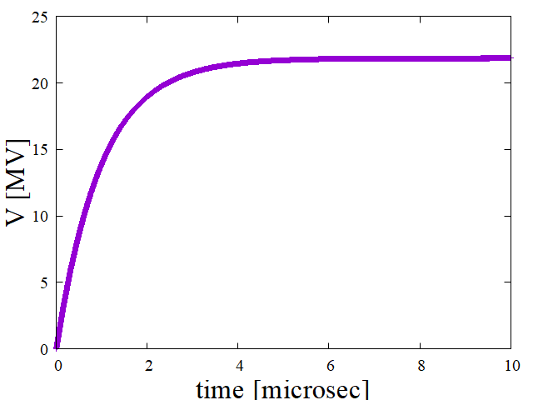

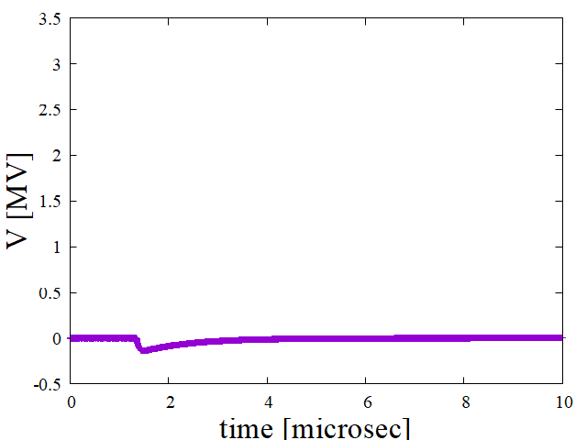

時定数つき変調② $I=\left\{\begin{aligned}I_{RF} (t<t_{b}) \\ I_{RF}e^{−\frac{t−t_{b}}{τ}}+I_{RF}^{′}\left(1−e^{−\frac{t−t_{b}}{τ}}\right) \left(t>t_{b}\right)\end{aligned} \right.$
θ＝π/6
Q=2000
RF電圧
ビーム電圧
空洞電圧
I. 実数部
Ⅱ. 虚数部

Slide 17
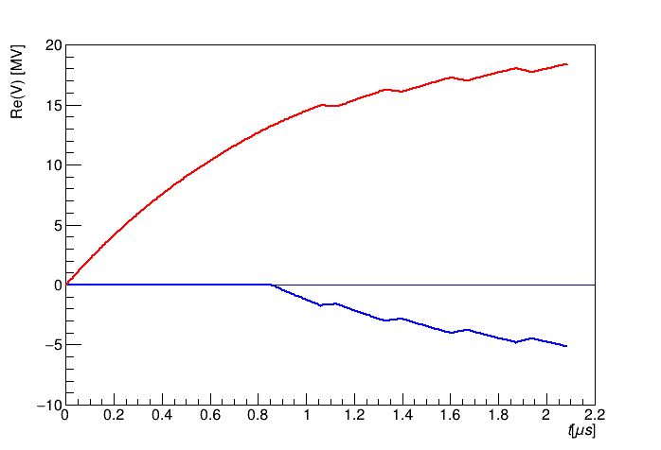
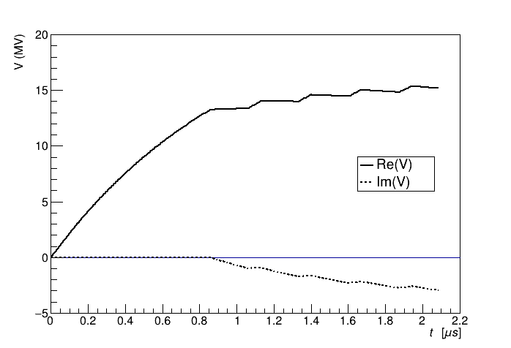
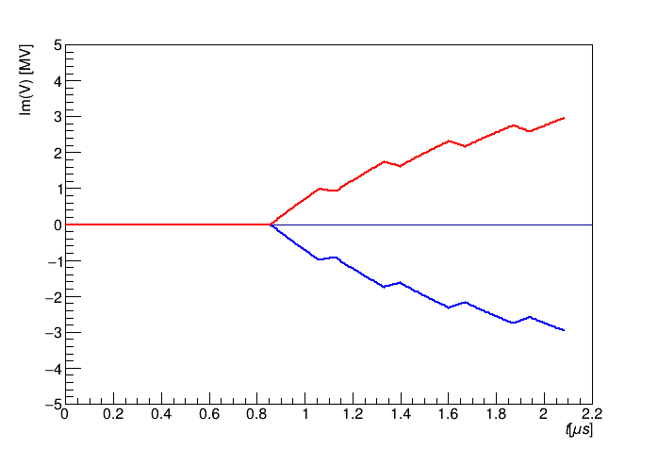
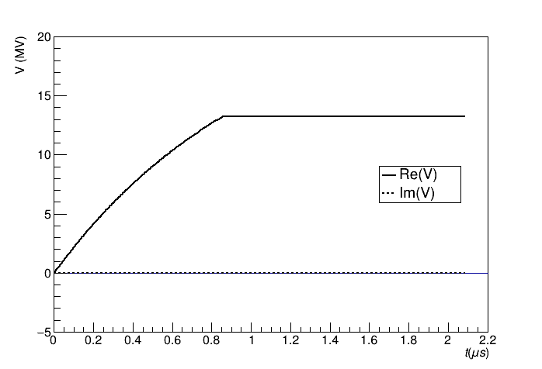
パルスギャップへの対応
Im
Re

Slide 18
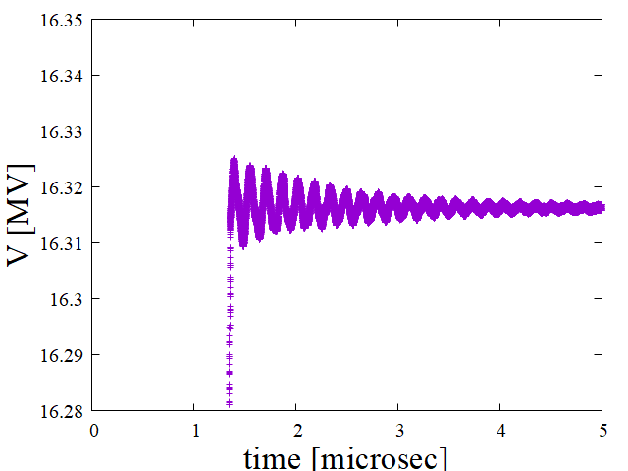
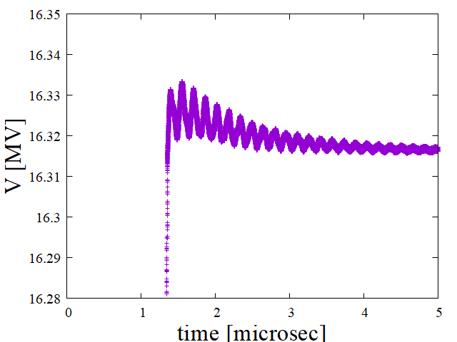


クライストロンQ値の影響
$$V^{′}$$
空洞電圧
（実部）
階段関数
時定数付き
虚数部の0.15MVの電圧変動は、位相にして0.01 rad.
実数部（電圧）には、ビートに加えて、付加的な電圧変動が発生。その大きさを$∆V$(p-p)とする。
$V_{0}=16.3MV$, Q=2000での値は1.6kV、0.01%程度。
ビームへの影響はほぼ無視できる。

Slide 19

まとめ
安芸灘大橋

Slide 20
標的への負荷を分散するため、ILC1パルスに相当する1300バンチの陽電子を300Hzの繰り返しで生成する。
複雑なDRにおける蓄積パターンに対応した入射を簡略化するために、DRパターンのコピーを陽電子源のパルス構造とする。
高いビーム負荷（~1.5A), パルスギャップ。
減速キャプチャーによるオフクレスト加速。
PMにより、オフクレスト条件でのビーム負荷の補償が可能。
パルスギャップはAM+PMを行うことで空洞電圧を一定に制御。
クライストロンのQ値の影響は限定的。

Slide 21
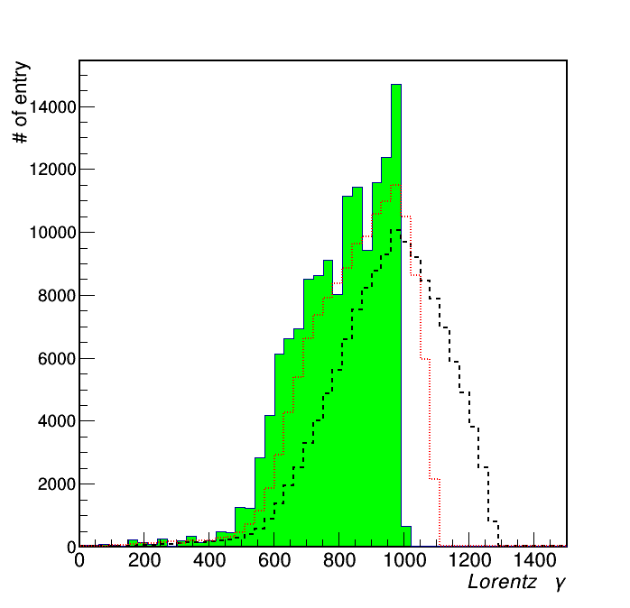
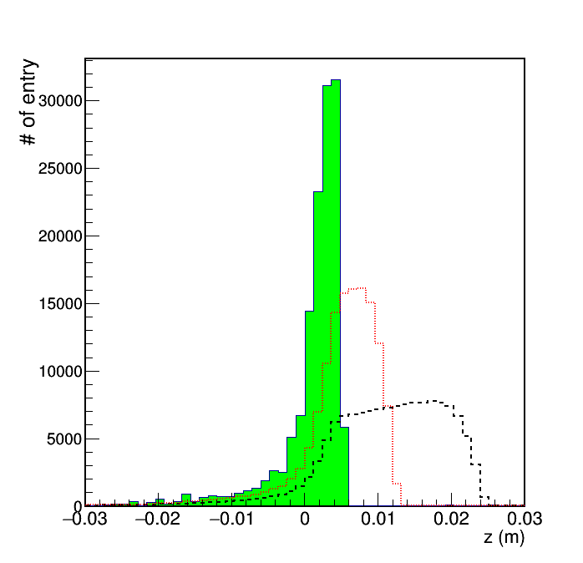
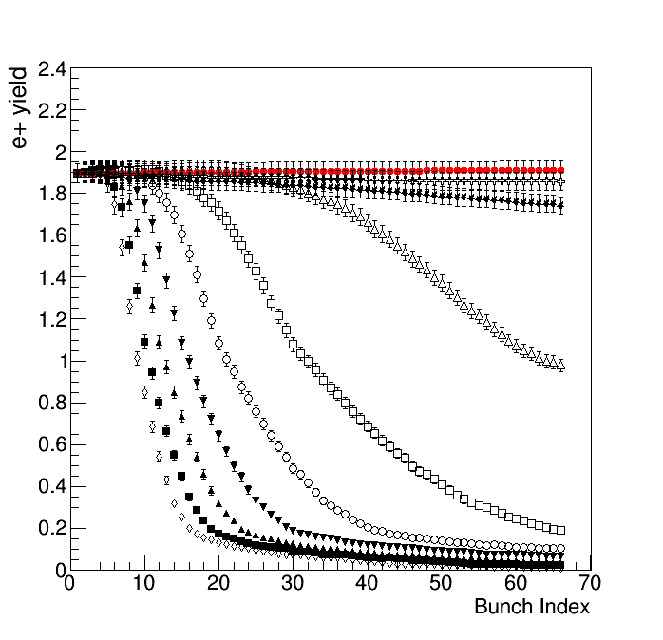

位相変調による補償
ビームローディング電流$I_{i}$および位相$θ_{i}は$加速管ごとにことなるが、位相変調は全ての加速管で共通とした。
$$V\left(t\right)=\frac{2\sqrt{βPrL}}{1+β}\left(1−e^{−\frac{t}{T}}\right)\cos\left(ωt+ς\left(t\right)\right)$$
$−\frac{I_{i}rL}{1+β}\left(1−e^{−\frac{t−t_{bi}}{T}}\right)\cos\left(ωt+θ\right)$
離調の導入により、シケイン出口でのローレンツγ分布、ｚ分布、が大きく改善。
最適離調で、バンチ毎の生成効率は統計誤差内で一致。
離調は個々の加速管ごとに設定する必要はなく、ライナック全体で共通の離調量として調整するだけでよいことがわかる。
10th Bunch
20th Bunch

Slide 22
まとめ
陽電子と電子は平等な粒子であるが、世間は平等ではないため、作るのが大変。
ILCは過去の加速器にくらべても大量の陽電子が必要。
電子ビームを金属標的に入射すると大量のガンマ線が発生し、さらに対生成により陽電子が得られる。
標的への熱負荷が問題だが、都合のよい時間構造を採用することで、問題を回避。
生成標的、FC（AMD)、Capture Linac, Booster Linac, ECSにより電子ドライブILC陽電子源は構成されている。各々のコンポーネントは最適化されることで、高効率な陽電子生成を可能としている。
結果として生成率は1.1以上が見込まれる。標的破壊は1.1以上ならば起きないため安心。
ILC電子ドライブ陽電子源の基本設計は成熟している。技術設計に向けて、技術的な精度をたかめていくことが課題。

Slide 23
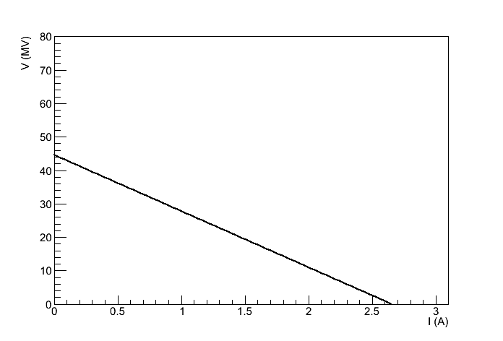
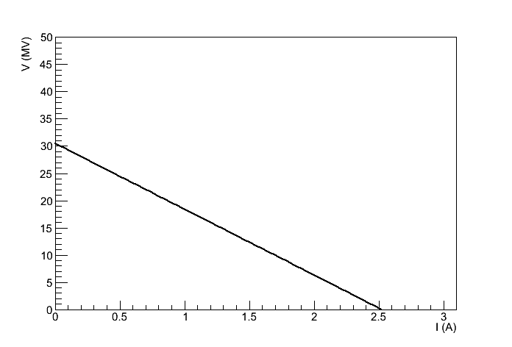
陽電子ブースター
ブースター：エネルギーを高めるだけが目的の加速器。
Capture linacの出口のエネルギーはおよそ250MeV. これをブースターで5000 MeV (5 GeV)まで高める。
L-bandとS-bandによる進行波型加速管。
ビームの半径は加速による断熱減衰により徐々に減少するので、上流側は大きなL-band加速管を用い、下流は小さなS-band加速管を用いる。
50MW L-band Klystron drives two L-band acc. (2a = 34 mm).
80MW S-band Klystron drives two S-band acc. (2a = 20 mm).

Slide 24
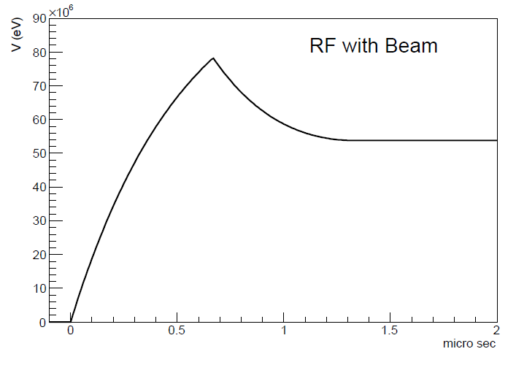
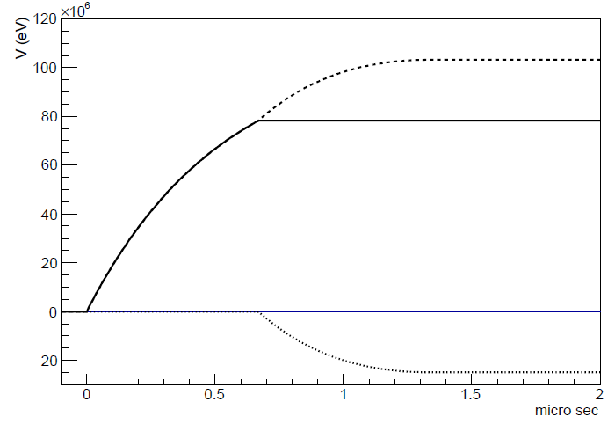
進行波型加速管でのビームローディング補償
ブースターでもCapture Linacと同様に、ビームローディングの補償が必要。
ビームは加速位相のど真ん中に乗っかるので、こちらは位相変調の必要はない。
一方で、進行波型加速管におけるビームローディング補償は複雑でややこしい。
電場の減少を補うために、ビーム加速と同時にRFパワーを増大させる：Amplitude modulation.
V(no beam)
loading
V(with beam)
V(beam loading)

Slide 25
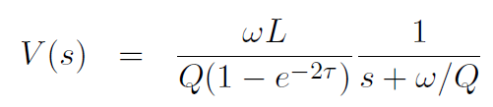

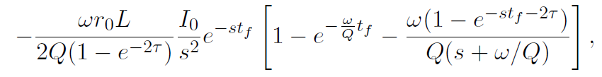

Beam Loading Compensation with AM
任意の時間の関数である入力RFパワーに対して発生する進行波型加速管の電圧は、ラプラス変換を利用して求めることができる。（電気回路と一緒）
逆ラプラス変換により、時間ドメインでの電場を計算できる。
$$E\left(s\right)$$
RFによる電場
ビームによる電場
Notes:
3/15/2022
25
25

Slide 26
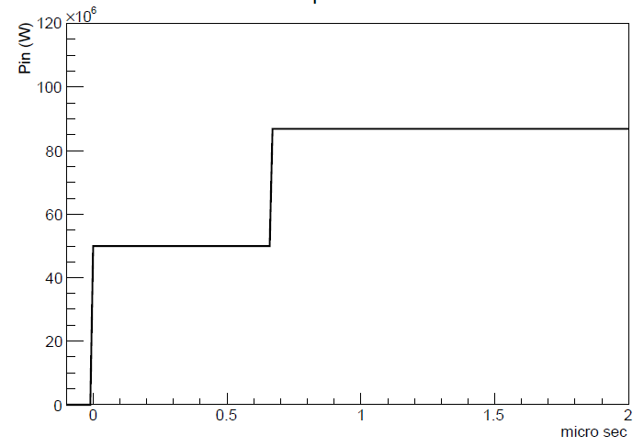

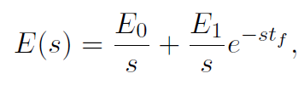
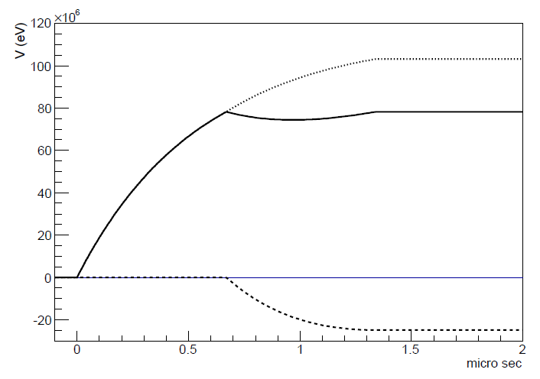
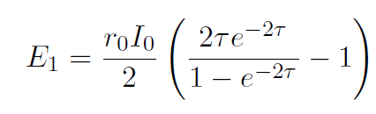
Single Step Modulation
Imperfection
Notes:
3/15/2022
26
26

Slide 27
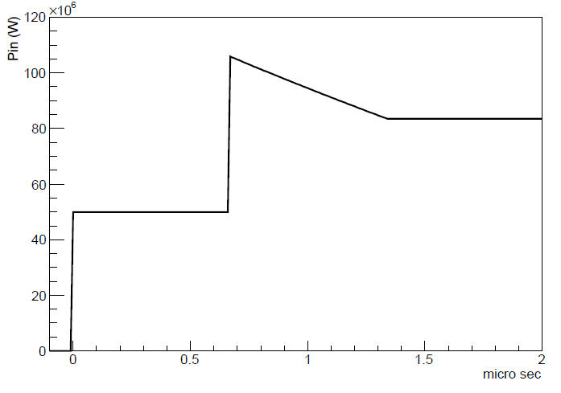
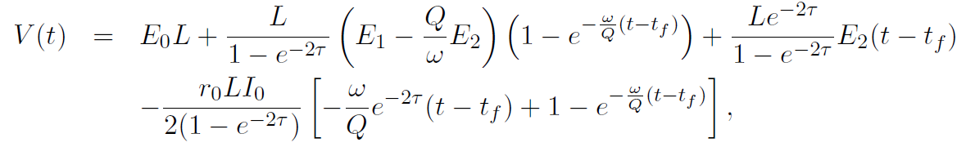
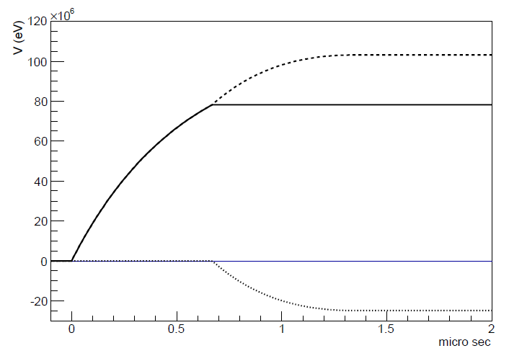
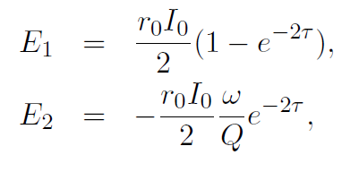
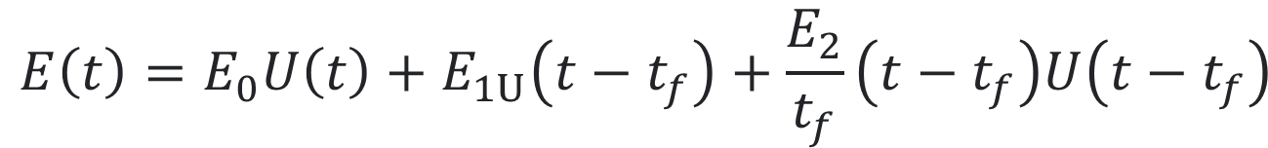

Saw Modulation
$$E\left(t\right)=E_{0}U\left(t\right)+E_{1U}\left(t−t_{f}\right)+\frac{E_{2}}{t_{f}}\left(t−t_{f}\right)U\left(t−t_{f}\right)$$
$$E\left(s\right)=\frac{E_{0}}{s}+\frac{E_{1}}{s}e^{−{st}_{f}}+\frac{E_{2}}{t_{f}s^{2}}e^{−{st}_{f}}$$
Notes:
3/15/2022
27
27

Slide 28

KEK CONCEPT DESIGN 80MW S-band
RF & Solid State Modulator PARAMETERS
Main Parameters | Value | Unit
RF Frequency | 2600 | MHz
RF Peak Power | 80 | MW
RF Average Power | 0.2 (12)¹ | kW
Mod. Peak Power | 143 | MW
Mod. Average Power | 1.4 (86)¹ | kW
Klystron Voltage | 382 | kV
Klystron Current | 375 | A
RF Pulse width (top) | 0.5 | µs
Pulse Repetition Rate | 5 (300) | Hz
Pulse-to-Pulse stability | <15 | ppm
Fig: K400-platform
OPTIONS: Integration of …
Solenoid Power Supply
Ion Pump Power Supply
RF Drive amplifier
Cooling of Klystron (Collector, Body), Solenoid
All diagnostics and interlocks
¹ Corresponding to 300Hz operation

Slide 29

KEK CONCEPT DESIGN 50MW L-band
RF & Solid State Modulator PARAMETERS
Main Parameters | Value | Unit
RF Frequency | 1300 | MHz
RF Peak Power | 50 | MW
RF Average Power | 0.125 (7.5)¹ | kW
Mod. Peak Power | 76 | MW
Mod. Average Power | 0.7 (42)¹ | kW
Klystron Voltage | 271.7 | kV
Klystron Current | 282 | A
RF Pulse width (top) | 0.5 | µs
Pulse Repetition Rate | 5 (300) | Hz
Pulse-to-Pulse stability | <20 | ppm
Fig: K300-platform
OPTIONS: Integration of …
Solenoid Power Supply
Ion Pump Power Supply
RF Drive amplifier
Cooling of Klystron (Collector, Body), Solenoid
All diagnostics and interlocks
¹ Corresponding to 300Hz operation

Slide 30


Energy Compressor System
最終的に陽電子はDR（ダンピングリング）に入射される。DRに安定的に蓄積されるには、次の条件に合致しないといけない。
$${\left(\frac{z}{0.035}\right)}^{2}+{\left(\frac{E−\overline{E}}{0.0075}\right)}^{2}<1$$
しかし、ブースター出口におけるビーム分布は、エネルギー方向に大きく拡がっている。それとは逆に空間方向（ｚ）には、余裕がある。
空間方向には多少広がってもいいので、エネルギー方向に圧縮したい。これをやるのがECS. 大まかには、粒子分布を位相空間で90度回転させると思えばよい。

Slide 31
Energy Compressor System
ECSはシケインとRF加速器からなる。
シケインを通過すると、エネルギーの大きな粒子は進み、エネルギーの低い粒子は遅れる。
RF空洞をゼロクロスの場所で動作させると、遅れてきたエネルギーの低い粒子は加速され、早くきたエネルギーの低い粒子は減速される。
結果として、エネルギーが圧縮され、長さは伸びる。
E
z
RF tubes
V
Chicane
z

Slide 32


ECS Optimization and Yield
ECSを最適化することで、なるべく多くの陽電子をDRアクセプタンス内に放り込む。
標的に入射する電子の個数で規格化したアクセプタンス内の陽電子数を陽電子生成率$η$として定義する。
必要なバンチあたりの陽電子数は4.8nCだから、標的に入射する電子数は4.8/η [nC/bunch].
標的への負荷（PEDD)は電子数によって決まる。
$$PEDD=\frac{25.6 [J/g]}{3.2[nC]}×\frac{4.8}{η}=\frac{38.4}{η} [J/g]$$
PEDDの安全閾値35J/gを達成するには
$η>1.1$が条件。
DR acceptance
$η$ : Yield

Slide 33



Target Maintenance
標的は強く放射化される一方、放射線損傷のため2年に一回くらい交換する必要。
完全に冷却するには数十年が必要。放射線を遮蔽しながら、メンテをする仕組みが必要。
Traverser
Back
wall
shield

